Slide 1

CRUD dengan PHP, MySQL, dan Bootstrap 5
Presentasi ini akan membahas cara membangun aplikasi CRUD (Create, Read, Update, Delete) yang efisien dan menarik secara visual menggunakan kombinasi teknologi web populer: PHP untuk logika backend, MySQL sebagai sistem manajemen database yang kuat, dan Bootstrap 5 untuk antarmuka pengguna yang responsif dan modern. Kami akan menjelajahi setiap operasi CRUD, mulai dari membuat data baru hingga memperbarui dan menghapusnya, semua disajikan dalam konteks aplikasi manajemen data sederhana.

Slide 2
Pengenalan CRUD dan Database
CRUD adalah singkatan dari Create, Read, Update, dan Delete, empat operasi dasar yang menjadi tulang punggung setiap aplikasi berbasis data. Operasi ini memungkinkan kita untuk memanipulasi data yang tersimpan dalam database.
Untuk membuat database dan tabel students, kita akan menggunakan perintah SQL berikut:
CREATE TABLE students ( id INT AUTO_INCREMENT PRIMARY KEY, name VARCHAR(191), email VARCHAR(191), phone VARCHAR(191), course VARCHAR(191));
Dalam contoh ini, kita akan menggunakan tabel sederhana bernama students dengan kolom-kolom berikut:
id: ID unik siswa (Primary Key, Auto Increment)
name: Nama lengkap siswa
email: Alamat email siswa
phone: Nomor telepon siswa
Pastikan database Anda sudah dibuat sebelum menjalankan perintah ini. Nama database dapat disesuaikan dengan kebutuhan Anda.
course: Kursus yang diambil siswa

Slide 3


Koneksi Database dengan PHP
Langkah pertama dalam berinteraksi dengan database adalah membuat koneksi. Kita akan membuat file bernama dbcon.php yang berisi kode untuk terhubung ke MySQL.
Cek Koneksi
<?php $con = mysqli_connect("localhost","root","","nama_database_anda"); if(!$con){ die('Connection Failed'. mysqli_connect_error()); }?>
Kode ini secara otomatis memeriksa apakah koneksi berhasil atau gagal. Jika gagal, pesan error akan ditampilkan.
Keamanan & Fleksibilitas
Disarankan menggunakan ekstensi MySQLi (seperti contoh di atas) atau PDO (PHP Data Objects) untuk interaksi database yang lebih aman dan fleksibel, terutama dalam mencegah SQL injection.
Pastikan untuk mengganti "nama_database_anda" dengan nama database MySQL Anda. Parameter "localhost", "root", dan "" (password kosong) adalah pengaturan default yang umum.
File dbcon.php ini kemudian akan di-include di setiap halaman PHP yang memerlukan akses ke database.

Slide 4
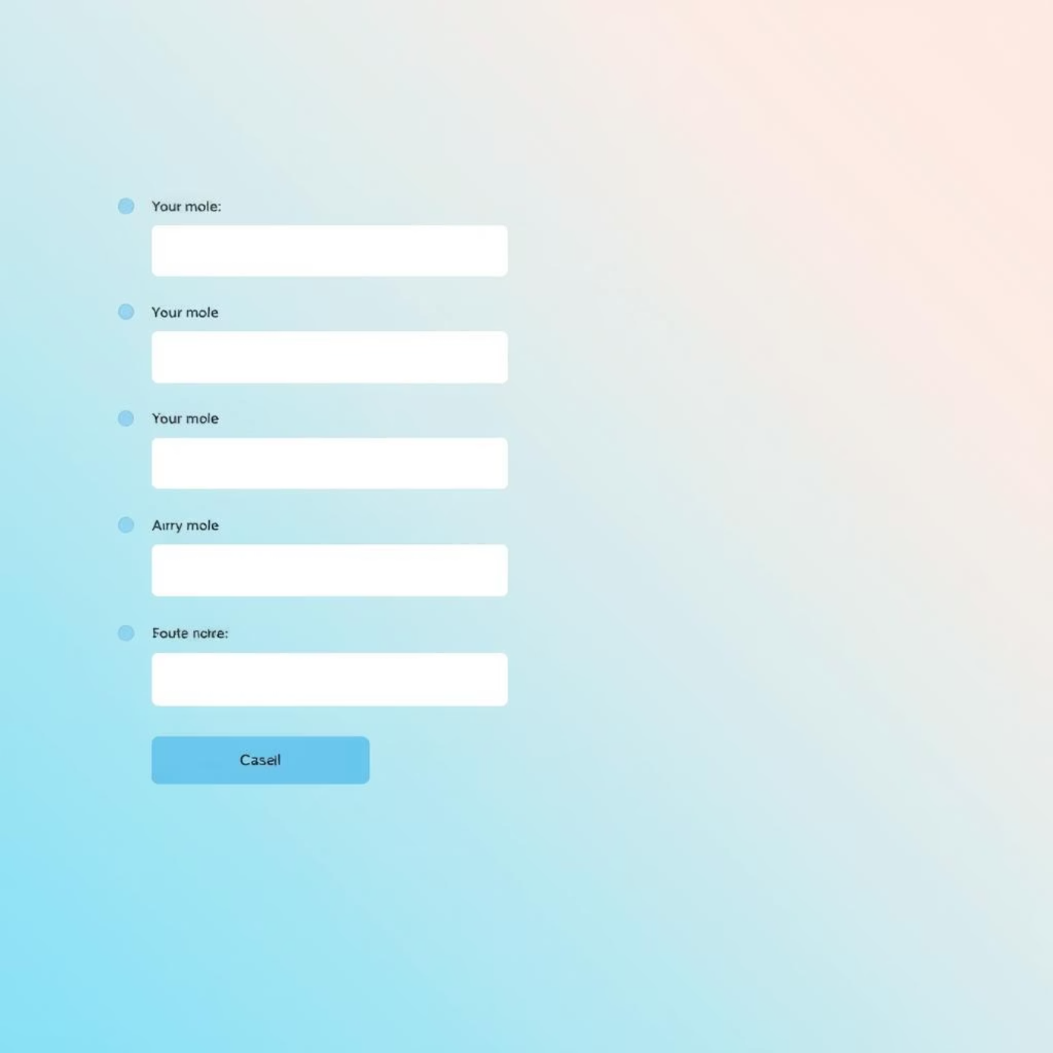
Create: Menambah Data dengan Form Bootstrap 5
Untuk operasi Create, kita akan membuat halaman student-create.php yang berisi form input data. Form ini akan didesain menggunakan class-class dari Bootstrap 5 untuk tampilan yang modern dan responsif.
Form akan memiliki kolom input untuk Nama, Email, Telepon, dan Kursus. Ketika form disubmit (menggunakan metode POST), data akan diterima oleh skrip PHP.
Data yang diterima kemudian akan diolah dan disimpan ke database menggunakan query INSERT INTO. Penting untuk selalu memvalidasi input pengguna sebelum menyimpannya ke database untuk mencegah data yang tidak valid atau serangan.
Setelah data berhasil disimpan atau terjadi kesalahan, pengguna akan diberikan umpan balik melalui pesan. Pesan ini dapat ditampilkan menggunakan fitur session PHP dan alert Bootstrap 5, memberikan notifikasi yang jelas.
<!-- Contoh penggunaan session dan alert Bootstrap --><?php if(isset($_SESSION['message'])) : ?> <div class="alert alert-success"> <?= $_SESSION['message']; ?> </div><?php unset($_SESSION['message']); endif; ?>

Slide 5
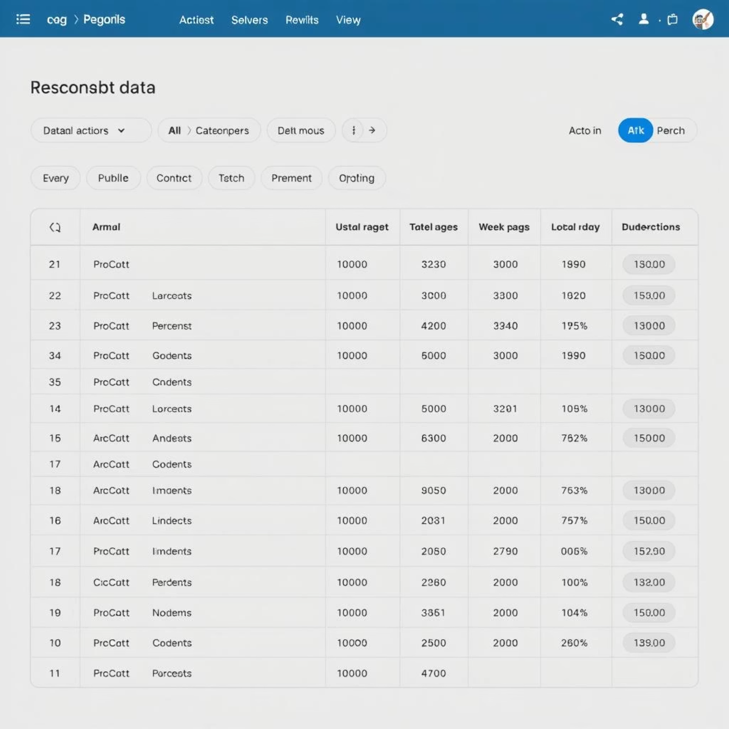
Read: Menampilkan Data dari Database
Operasi Read adalah inti dari menampilkan informasi. Kita akan membuat halaman index.php yang berfungsi sebagai dashboard utama untuk menampilkan semua data siswa yang tersimpan dalam database.
Data akan diambil menggunakan query SQL SELECT * FROM students, yang akan mengembalikan semua baris dan kolom dari tabel students.
Hasil query kemudian akan ditampilkan dalam bentuk tabel HTML yang didesain menggunakan class-class Bootstrap 5 (misalnya, .table .table-striped .table-bordered) agar terlihat rapi dan responsif di berbagai ukuran layar.
Setiap baris data dalam tabel akan dilengkapi dengan tombol aksi Edit dan Delete. Tombol-tombol ini akan mengarahkan pengguna ke halaman atau fungsi PHP yang sesuai untuk melakukan operasi Update atau Delete pada data tertentu.
Untuk aplikasi dengan volume data yang besar, Anda dapat menambahkan fungsionalitas opsional seperti pagination (membagi data ke beberapa halaman) dan pencarian (memfilter data berdasarkan kriteria tertentu) untuk meningkatkan pengalaman pengguna.

Slide 6


Update dan Delete Data
Update: Memperbarui Data
Delete: Menghapus Data
Untuk memperbarui data, kita akan membuat form edit yang mirip dengan form Create. Namun, form ini akan diisi sebelumnya (pre-filled) dengan data siswa yang ingin diubah. Data siswa tersebut diambil dari database berdasarkan ID yang diteruskan.
Operasi Delete akan menghapus data siswa secara permanen dari database. Sebelum penghapusan, sangat penting untuk menampilkan konfirmasi kepada pengguna (misalnya, dengan modal Bootstrap 5) untuk mencegah penghapusan yang tidak disengaja.
Setelah pengguna melakukan perubahan dan mengirimkan form, PHP akan memprosesnya dengan query UPDATE WHERE id = [ID Siswa].
Setelah konfirmasi, PHP akan menjalankan query DELETE WHERE id = [ID Siswa] untuk menghapus data terkait.
Gunakan modal Bootstrap 5 untuk menampilkan form edit atau dialog konfirmasi hapus. Ini memberikan pengalaman pengguna yang lebih baik karena tidak perlu memuat ulang halaman. Selalu amankan input pengguna dengan validasi yang ketat dan gunakan prepared statements untuk semua query database guna mencegah serangan SQL injection.

Slide 7
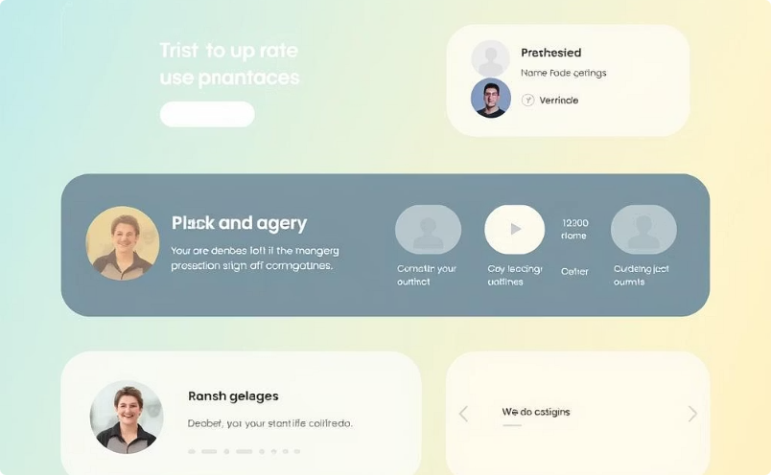
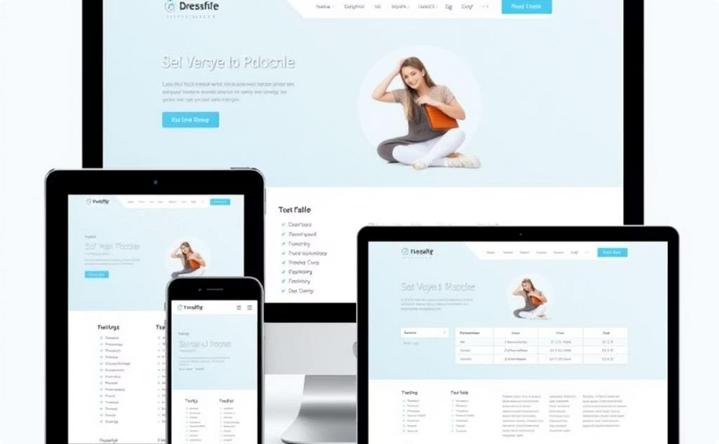
Integrasi Bootstrap 5 untuk UI Modern
Bootstrap 5 adalah kerangka kerja CSS terpopuler yang memungkinkan kita membangun antarmuka pengguna yang menarik dan responsif dengan cepat.
Pastikan untuk menyertakan CDN (Content Delivery Network) terbaru untuk CSS dan JavaScript Bootstrap 5 di setiap halaman HTML Anda. Ini akan memungkinkan Anda mengakses semua fitur Bootstrap.
Komponen UI
Desain Responsif
<!-- Bootstrap 5 CSS --><link href="https://cdn.jsdelivr.net/npm/bootstrap@5.3.0/dist/css/bootstrap.min.css" rel="stylesheet"><!-- Bootstrap 5 JS Bundle --><script src="https://cdn.jsdelivr.net/npm/bootstrap@5.3.0/dist/js/bootstrap.bundle.min.js"></script>
Manfaatkan berbagai komponen Bootstrap seperti cards untuk mengelompokkan informasi, forms untuk input data, modals untuk pop-up, buttons dengan berbagai gaya, dan alerts untuk pesan notifikasi.
Dengan Bootstrap, aplikasi CRUD Anda akan otomatis responsif, menyesuaikan tampilannya agar terlihat optimal baik di desktop maupun perangkat mobile tanpa perlu menulis CSS tambahan.

Slide 8




Kesimpulan dan Referensi
Aplikasi Dinamis
1
CRUD adalah pondasi untuk membangun aplikasi web dinamis yang memungkinkan interaksi penuh dengan data.
Integrasi Mudah
2
PHP dan MySQL adalah kombinasi yang sangat kuat dan mudah diintegrasikan dengan Bootstrap 5 untuk UI yang modern dan responsif.
Sumber Belajar
3
Banyak contoh kode dan tutorial tersedia secara online (GitHub, YouTube) untuk membantu Anda memulai dan mengembangkan lebih lanjut.
Untuk referensi lebih lanjut dan contoh implementasi lengkap, Anda bisa mengunjungi:
Terima kasih! Sekarang, saatnya untuk praktek dan kembangkan aplikasi CRUD Anda sendiri!

